Slide 1

Interface Humano Computador
Usabilidade e acessibilidade nos sites
Next
Notes:
Daniel

Slide 2
Heuristicas Nielsen
Heurísticas são estratégias práticas que diminuem o tempo de tomada de decisão e permitem que as pessoas funcionem sem parar constantemente para pensar em seu próximo curso de ação.
Next
Notes:
Daniel

Slide 3
As principais
#1
#2
#3
#4
Visibilidade
Compatibilidade
Visibilidade do status do sistema
Compatibilidade do sistema com o mundo real.
Controle
Consistência
Controle do usuário e liberdade
Consistência e Padrões
Next

Slide 4
Sites Escolhidos
Next
Notes:
Daniel

Slide 5
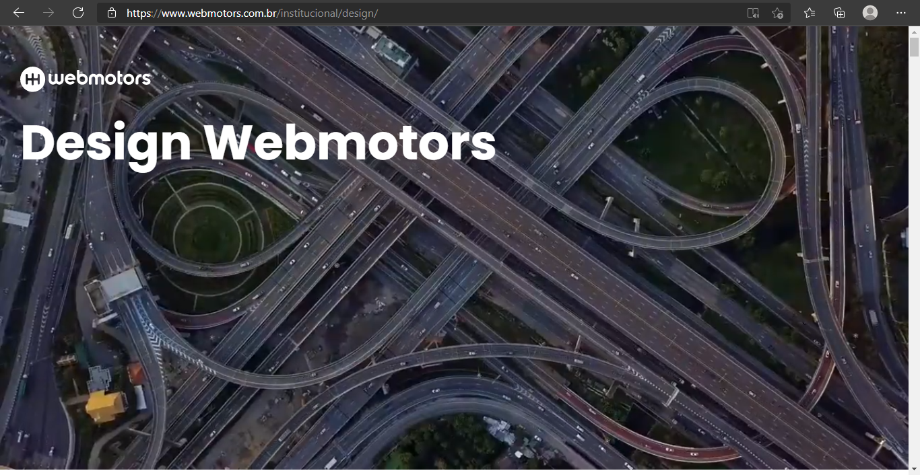
Web Motors
OBJETIVO: Conectar pessoas às melhores condições e informações, e criar meios para que façam a melhor escolha na hora de comprar, vender e usar um veículo..
PLATAFORMAS: WEB e mobile.
LINK: Webmotors.com.br
Next

Slide 6
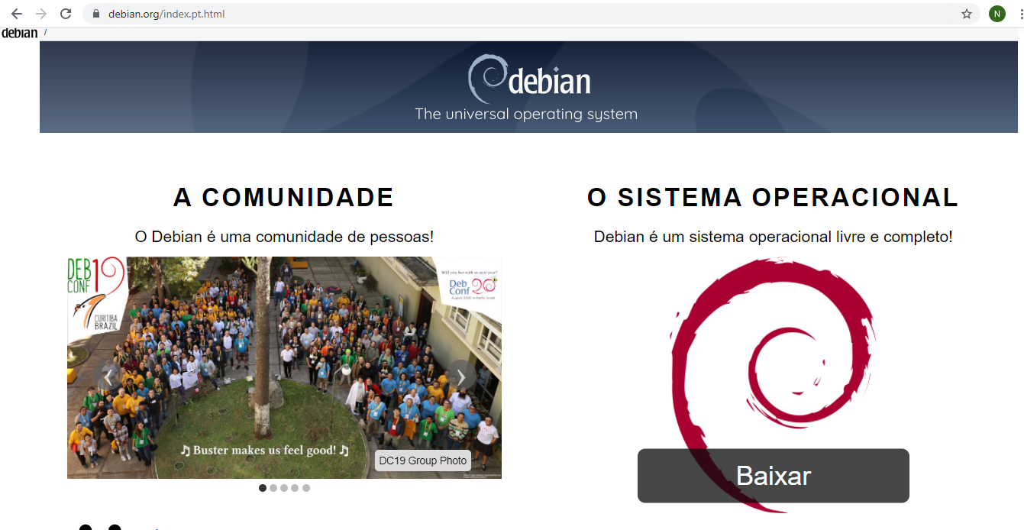
Debian
OBJETIVO: O objetivo principal do Projeto Debian é criar uma distribuição que viva com o nome GNU/Linux.
PLATAFORMAS: WEB.
LINK: https://www.debian.org/index.pt.html
Next

Slide 7
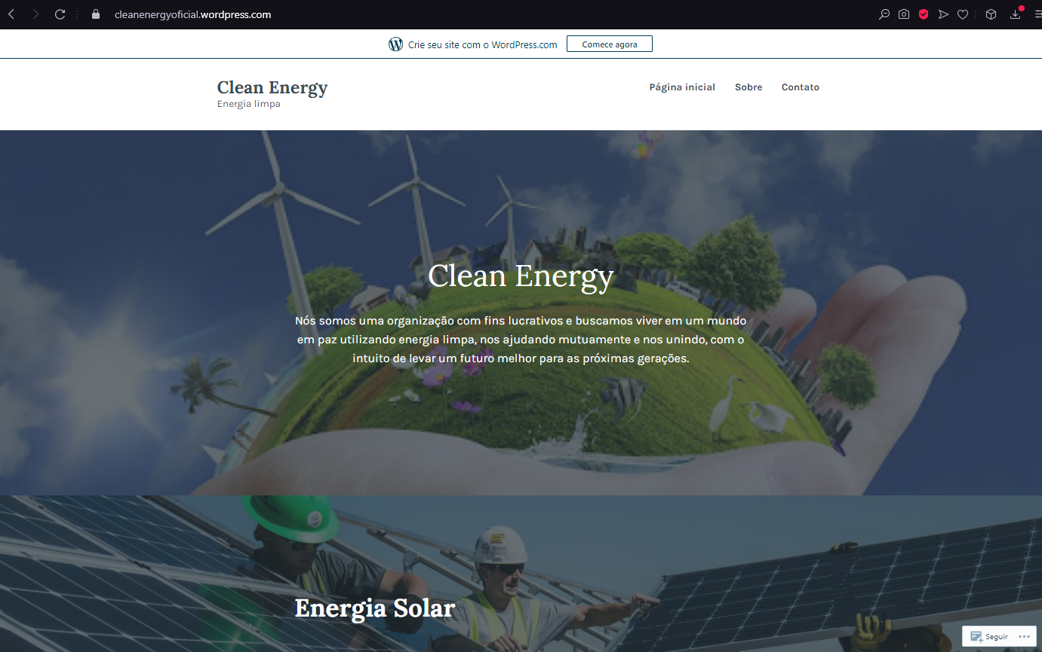
CleanEnergy
OBJETIVO: Apresentar todos os tipos de energias limpas e como elas funcionam.
PLATAFORMAS: WEB.
LINK: https://cleanenergyoficial.wordpress.com
Next

Slide 8

#1
Visibilidade
Há visibilidade do sistema quando você vai se cadastrar por exemplo
Next
Notes:
Lucas

Slide 9
Web Motors
Next

Slide 10
Tanto no site do Debian quanto no do CleanEnergy, não há a heurística de visibilidade
Debian / CleanEnergy
Oops!!
Next

Slide 11

#2
Compatibilidade
Interface funcional e acessível que fale a linguagem do usuário. Ou seja, que utiliza palavras, frases e conceitos que sejam familiares ao usuário
Next
Notes:
Lucas

Slide 12
Web Motors
Next

Slide 13
Debian
Next

Slide 14


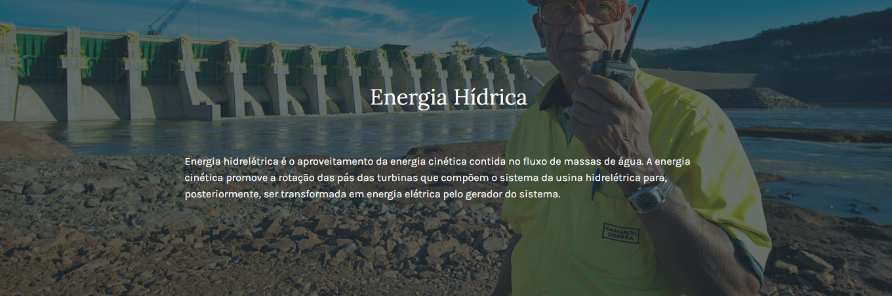
CleanEnergy
Next

Slide 15

#3
Controle do usuário e liberdade
Usuário possa decidir e tomar as ações que quiser
Next
Notes:
Nicolas
O UI Designer nunca deve impor uma ação ao usuário ou tomar decisões por ele. Pelo contrário, deve-se apenas saber sugerir as ações sem pressionar ou induzi-lo.
No entanto, é preciso levar em consideração que o usuário pode tomar uma ação errada ou se arrepender da decisão que tomou. Por isso, é necessário pensar em funções como undo e redo para que o usuário consiga desfazer e refazer suas ações conforme suas necessidades (Famosos CTRL+ Z).

Slide 16
Web Motors
Next

Slide 17
Debian
Oops!!
No site do Debian, não há a heurística de controle de liberdade do usuário
Next

Slide 18
CleanEnergy
MENU SIMPLES
Next

Slide 19

#4
Consistência e Padrões
Padrões do sistema como cores utilizadas, cards, menus, alertas e titulos
Next
Notes:
Nicolas

Slide 20
Web Motors
Next

Slide 21
Debian
Menu do site:
Ao entrar no blog:
Next

Slide 22
CleanEnergy
Site com pouca complexidade
Next

Slide 23
Acessibilidade
Acessibilidade é a possibilidade de acessar um lugar, serviço, produto ou informação de maneira segura e autônoma, sem nenhum tipo de barreira, beneficiando a todas as pessoas, com ou sem deficiência, em todas as fases da vida.
Next
Notes:
Daniel

Slide 24
As principais
#1
#2
#3
HTML
CSS
Construção
do código seguindo
as boas praticas
Construção
do código seguindo
as boas praticas
ACESSIBILIDADE
Site ser utilizável
facilmente
pelo usuário.
Next

Slide 25
#1
VALIDADOR HTML
https://validator.w3.org/
Next
Notes:
Daniel

Slide 26
Os únicos problemas encontrados foram o valor atribuído para a tag link no atributo crossorigin que permite a configuração de CORS na tela
Web Motors
Next

Slide 27
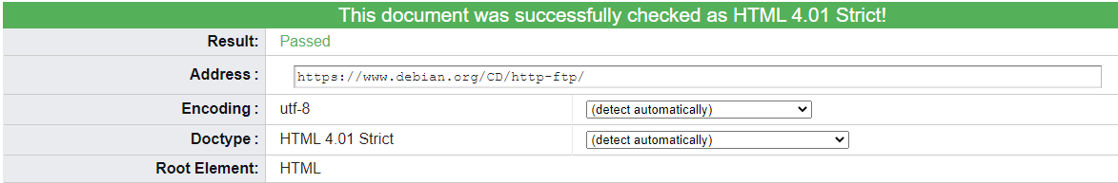
Debian
Next

Slide 28
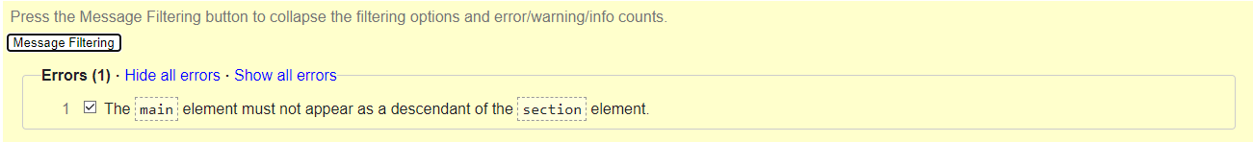
CleanEnergy
O elemento MAIN não deve aparecer como descendente do elemento SECTION.
Next

Slide 29
#2
VALIDADOR DE CSS
http://jigsaw.w3.org/css-validator/
Next
Notes:
Nicolas

Slide 30
Os erros obtidos reverem-se a falta de atenção ao colocar os valores para as propriedades css
Web Motors
Next

Slide 31
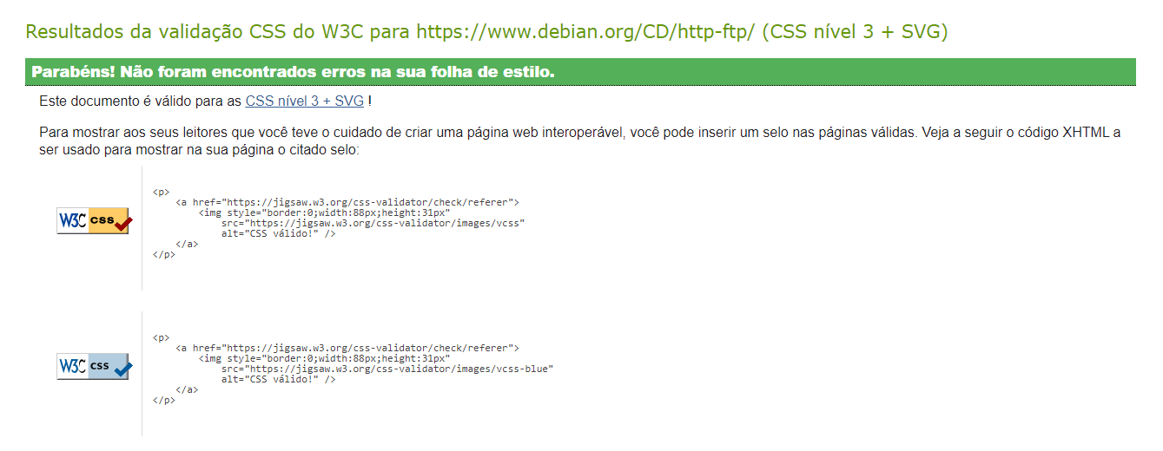
Debian
Next

Slide 32
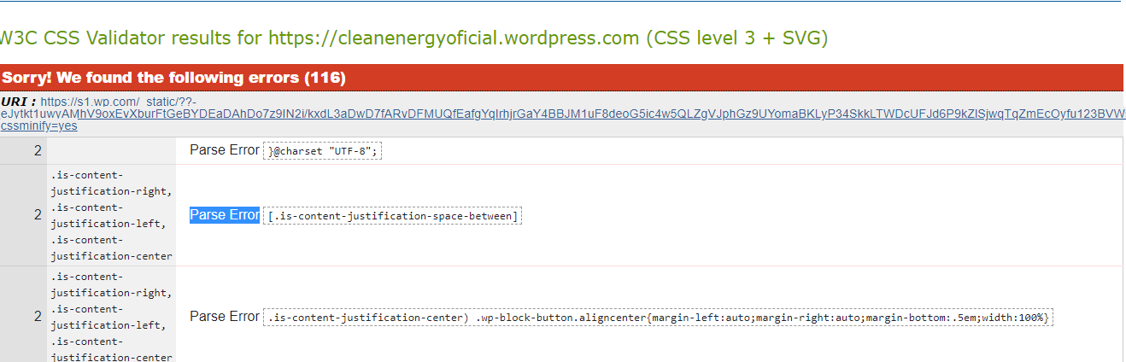
Os erros obtidos reverem-se a erros de sintaxes
CleanEnergy
Next

Slide 33
#3
VALIDAÇÃO DE ACESSIBILIDADE
https://wave.webaim.org/
Next
Notes:
Lucas

Slide 34
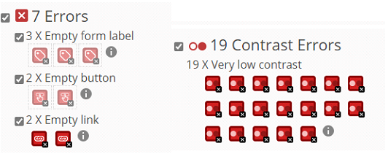
Os erros são de tags que não tem seus valores obrigatórios. Como por exemplo links vazios (as tags link não possuem a rota de redirecionamento), ou das tags <label> que não possuem o texto dentro da tag. Ou de utilizar uma cor que ficaria difícil do usuário visualizar como no exemplo abaixo:
Web Motors
Next

Slide 35
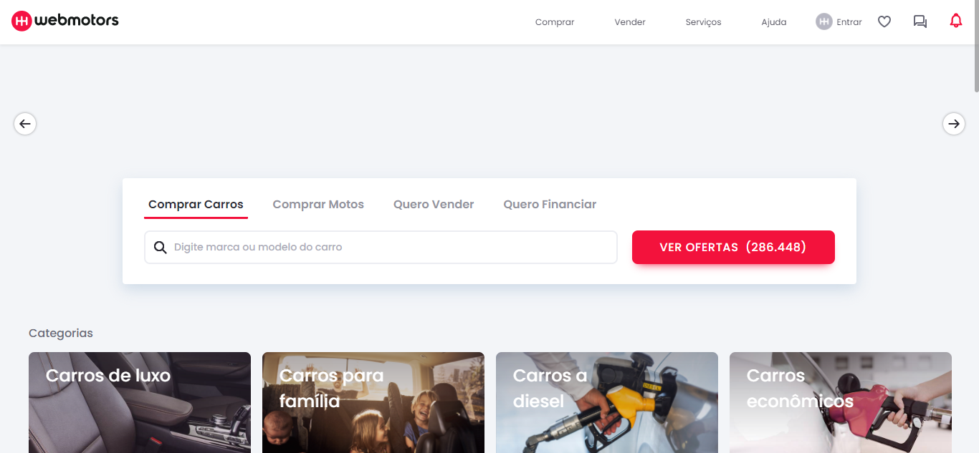
Web Motors
Next

Slide 36
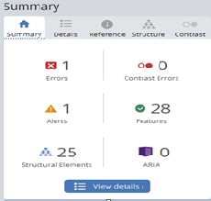
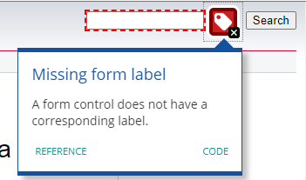
Como não há rótulo visível, devemos fornecer um rótulo associado e adicionar um atributo de título descritivo ao controle do formulário.
Debian
Next

Slide 37
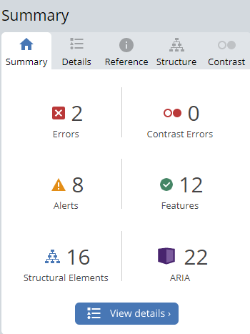
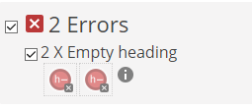
CleanEnergy
Erro por deixar o cabeçalho vazio
Next

